Slide 1
HRW AR
Auslesen von Raumdaten

Slide 2
Inhalt
Unsere Idee
Entwicklungsumgebung
Alternativen
Image Recognition
Demo
Verbesserungspotenzial
Fazit

Slide 3
Unsere Idee
AR App
Auslesen mittels Handykamera
Raumbelegung
Sitzplätze im Hörsaal
Technische Ausstattung (Tafel, Whiteboard, Beamer)

Slide 4
Entwicklungsumgebung
PhoneGap:
Framework zur Erstellung hybrider Applikationen
Firma Adobe Systems
Apache Cordova Lizenz
JavaScript, HTML5, CSS3
Vuforia – Plugin:
SDK für mobile Devices zur Erstellung von AR Applikationen
Image Recognition
Smartphone mit Android 6.3 oder iOS 4.5.3 oder höher

Slide 5
Entwicklungsumgebung
SQL Datenbank
Tabelle Raum
Hörsaal-Nr., Typ, Sitzplätze
Boolean: PC-Hörsaal, Beamer, Tafel, Whiteboard
Tabelle Belegung:
ID, Hörsaal-Nr., Wochentag, Startzeit und Endzeit

Slide 6
Alternativen
Wikitude
Zu teuer: SDK pro ab 1.990€
Probeversion: Gratis, aber Schriftzug im Kamerabild
ARCore (Google Inc..)
Kein nutzbares Device
Samsung Galaxy S8, Google Pixel, Pixel XL, Pixel 2 und Pixel 2 XL
ARToolkit
Marker müssen spezielle Form haben

Slide 7
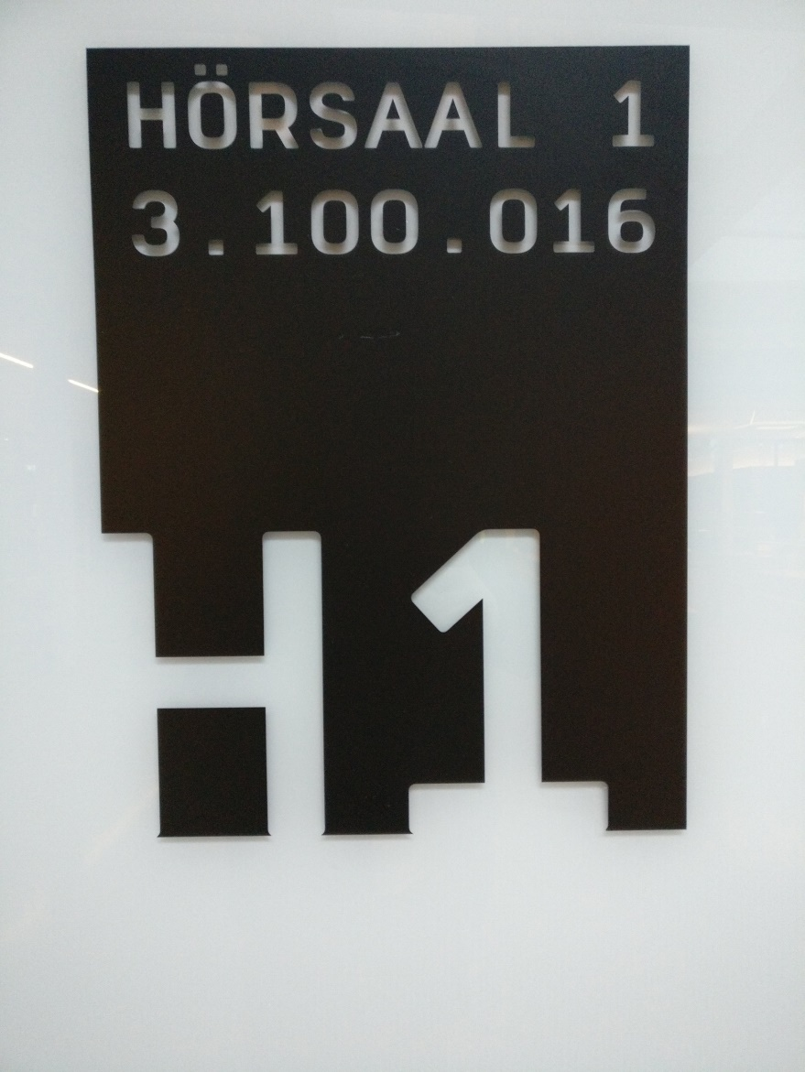
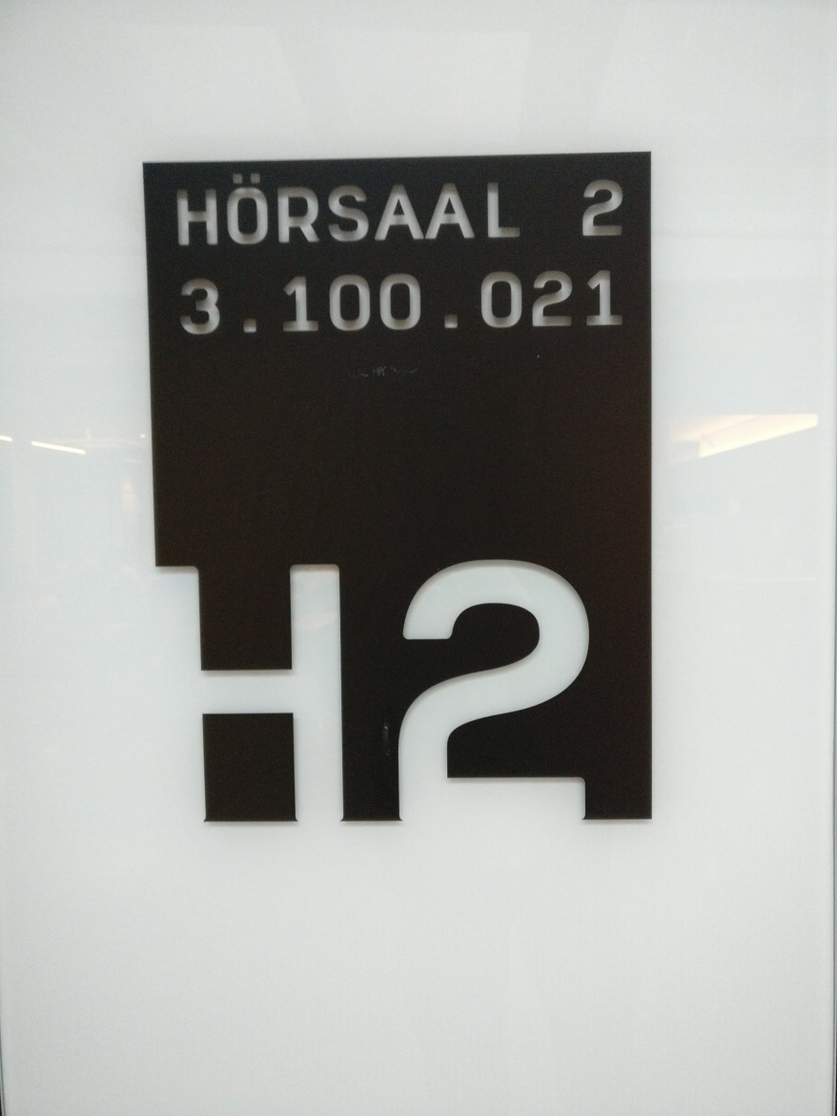
Demo

Slide 8
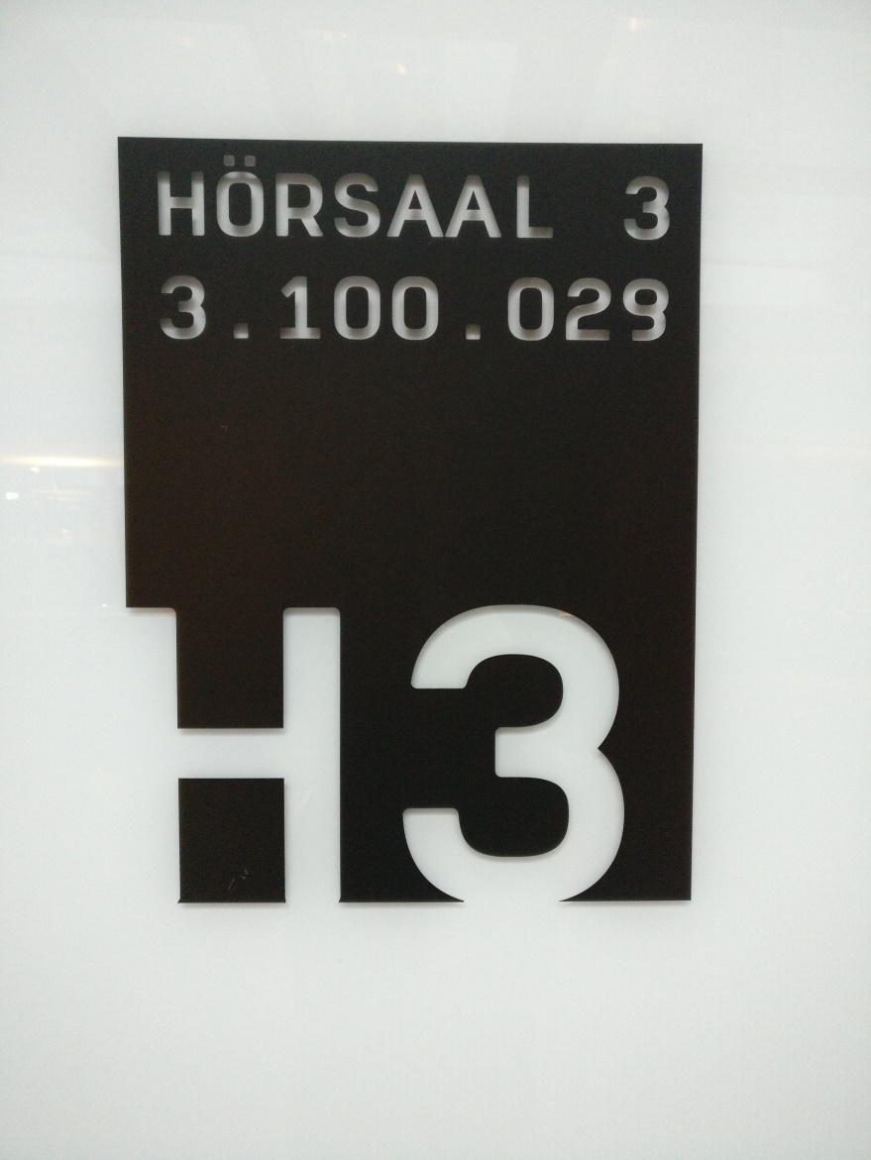
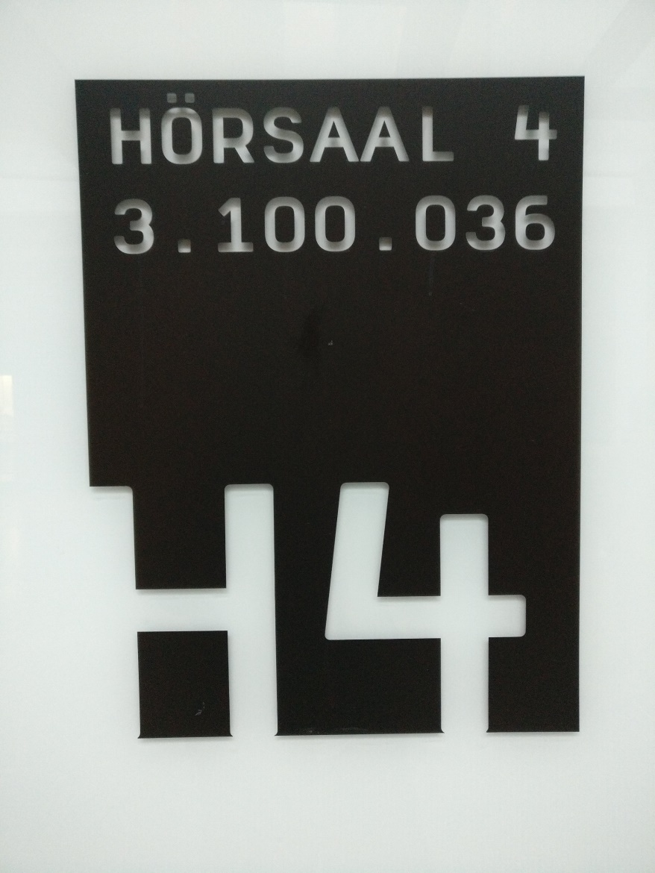
Demo

Slide 9

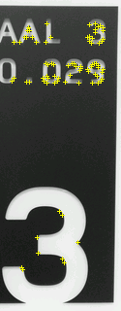
ImageRecognition Technik
Erkennt folgenden Teil im Bild
Scannt gelben Marker
Nachteil:
2.029, 0.029 oder 3.029 würden alle dieselben Ergebnisse liefern
Begründung:
Es wird nicht auf 100% Übereinstimmung geprüft

Slide 10

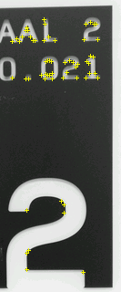
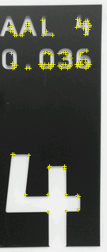
Weitere Marker

Slide 11
Verbesserungspotenzial
Studierenden Service → Datenbank
Einmalige Termine buchen
Mit eigenen Zeitplan abgleichen
Raumbuchung
Verbesserung von Raumschilder auslesen

Slide 12
Fazit
Interessantes Projekt zum Erstellen einer AR Anwendung
ImageRecognition
Wenige Framework und SDK Anwendungen für das Versuchen an einer AR Anwendung
Problem mit Ähnlichkeit von Raumschildern

Slide 13
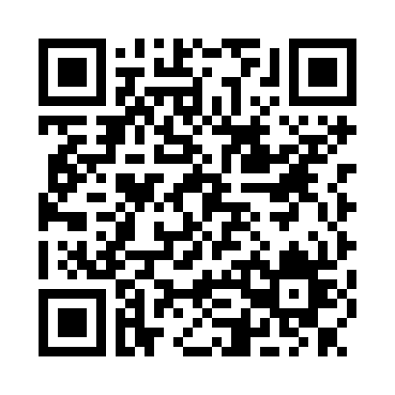
Live Preview

